Slide 1
UNIDADE 3 RAÍZES
CAPÍTULO 1 – A floresta

Slide 2
A arte dos povos indígenas
Curumim é uma palavra de origem tupi (kunu’mi/kuru’mi) e significa “pequeno homem” ou “menino”.
Cunhantã é de origem tupi (cunhã-antã) e significa “pequena mulher” ou “menina”.

Slide 3
Seres imaginários
Híbrido é algo originado da mistura de duas ou mais coisas. Em imagens mitológicas ou lendas, encontramos diversos seres híbridos.
Cidade arqueológica, ou sítio arqueológico, refere-se a locais que apresentam vestígios ou evidências de ocupação por povos do passado. Geralmente, esses locais são preservados para estudo e incorporados ao patrimônio histórico e cultural.

Slide 4
Imaginário popular
A lenda da serpente adormecida (ou lenda da serpente encantada) conta que, ao redor da ilha de São Luís, vive um ser misterioso em forma de uma serpente gigante que vem crescendo cada vez mais e há muito tempo. Dizem que, quando seu rabo encontrar a cabeça, a serpente destruirá toda a cidade, levando para sempre a ilha para as profundezas do mar.

Slide 5
Imaginário popular

Slide 6
Arte: línguas e histórias
Movimento modernista foi uma manifestação artística, política e estética brasileira do início do século XX que teve como tema a influência de outras culturas sobre a nossa arte e a defesa de uma arte nacional e engajada com o seu tempo.
Abaporu é uma palavra que nasceu do vocabulário tupi-guarani. Unindo as palavras abá (“homem”) e poru (“aquele que come carne humana”), temos o nome Abaporu (“antropófago”).

Slide 7
Roda da imaginação
A maluana, também chamada de maruana ou maruanan, é um artefato criado em pintura sobre madeira feito pelos povos indígenas Wayana e Aparai, habitantes da região Norte do Brasil, da Guiana Francesa e do Suriname.
Trata-se de um objeto de proteção. Nas aldeias desses povos, costuma existir uma oca muito grande, uma casa comunitária que os indígenas chamam de tukusipan.

Slide 8
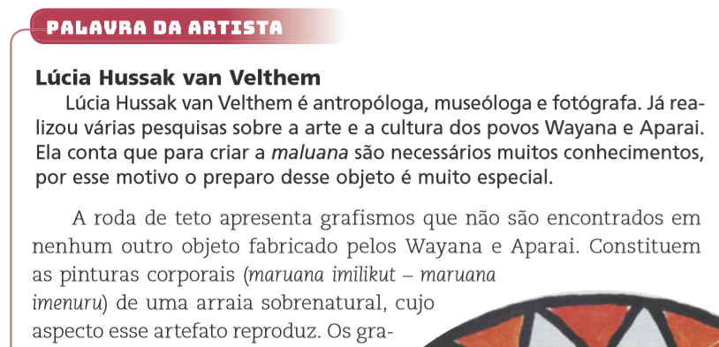
Roda da imaginação

Slide 9
Artista viajante
Olhar estrangeiro é um termo usado no contexto do estudo das imagens (artísticas ou não) para fazer referência às produções que são carregadas de concepções de quem não pertence ao grupo cultural que está sendo retratado.

Slide 10
Arte e Matemática: simetrias
As técnicas usadas até hoje na construção da arte de cestarias, por exemplo, são passadas de geração para geração.
Quando um tipo de composição tem simetria, ou seja, quando uma figura, forma ou objeto é simétrico, significa que há partes correspondentes em relação a uma linha divisória, um plano médio, um centro ou um eixo. A simetria pode se apresentar de três formas: especular (espelhada), de translação e de rotação.

Slide 11
Tramas da arte indígena

Slide 12
Tramas da arte indígena
Sobrenatural é um termo comum em referência a culturas indígenas, usado para explicar ou citar coisas e seres que estão além das leis naturais.
Tamokós, nas culturas indígenas, são figuras mágicas, seres em forma de homens, que podem proteger ou destruir; por isso, há vários rituais dedicados a eles entre os grupos indígenas.

Slide 13
Desenhos de padronagens

Slide 14
UNIDADE 3 RAÍZES
CAPÍTULO 2 – Caravela

Slide 15
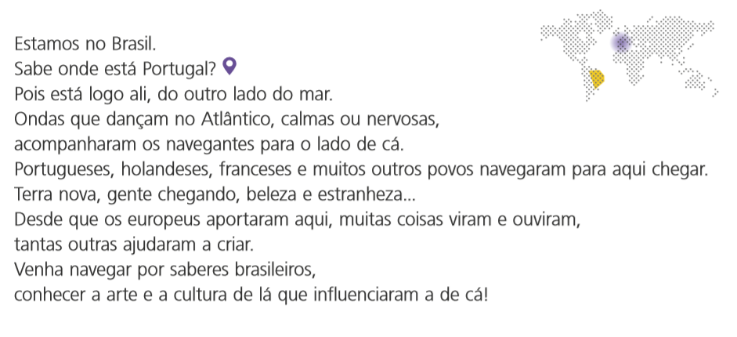
O mar que traz arte

Slide 16
A canção que vem de lá
Os tempos das navegações com caravelas e outras embarcações trouxeram uma forma musical e poética conhecida como vilancico, popular entre os séculos XV e XVIII.
A origem desse nome parece apontar para os habitantes das vilas, os villanos (em espanhol). Esse gênero era parte da cultura popular da Espanha e de Portugal. Eram consideradas canções profanas, por não terem apelo religioso. Com o tempo, porém, essa canção de vozes harmonizadas passou a ser cantada nas igrejas, associando-se especificamente ao Natal.

Slide 17
A canção que vem de lá

Slide 18
A arte da azulejaria
A azulejaria acompanhou as diversas transformações no modo de fazer e pensar a arte. Na contemporaneidade, muitos artistas modernizaram a arte do azulejo e abriram espaço para o diálogo com artistas ligados a outras linguagens, como a pintura, o grafite e a escultura. Percebem-se formas abstratas e geometrizadas nos azulejos da segunda metade do século XX aos nossos dias.

Slide 19
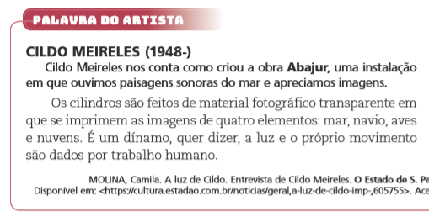
Correntes marítimas

Slide 20
Azulejo invasor?
No contexto da arte, o nome coletivo é utilizado por artistas e outros profissionais que investem em um trabalho desenvolvido por muitas pessoas. Nesses grupos, todos participam como se fossem um único corpo.
Ações artísticas efêmeras são propostas que não têm a pretensão de durar. Essas obras ficam expostas apenas por algum tempo.

Slide 21
O teatro de além-mar
Auto é uma composição dramática nascida na Idade Média (séculos X-XV), com personagens geralmente alegóricos, representantes de pecados e qualidades, e entidades como santos, demônios etc.
Em terras brasileiras, os jesuítas redigiram diversos poemas, monólogos, diálogos e autos.

Slide 22
Teatro em várias linguagens
A história dos autos começa em Portugal e na Espanha ainda em tempos medievais. Eram peças religiosas que tratavam de questões morais e teológicas.
Teológico refere-se à Teologia, o estudo de tudo que diz respeito a Deus, à religião e suas relações com os seres humanos e o Universo.

Slide 23
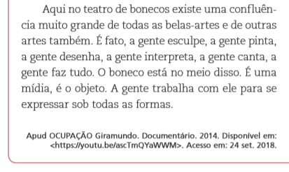
Os autos

